Slide 1
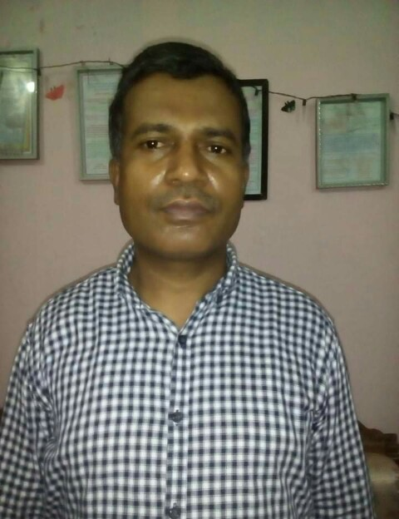
Page01
Page02
Page03
Page04
Page05
পাঠ পরিচিতি
Page06
Page07
Page08
বিষয়ঃ গণিত
Page09
Page010
Page011
বীজগাণিতিক সমীকরণ
Page012
শ্রেণিঃ নবম
Page 01

Slide 2
শিখনফলঃ
Page01
Page02
Page03
Page04
পাঠ শেষে শিক্ষার্থীরাঃ-----
Page05
১। সমীকরণ কি তা বলতে পারবে।
২ । সরল সমীকরণ কি তা বলতে পারবে ।
৩। অভেদ কি তা বলতে পারবে ।
৪। সমীকরণ ও অভেদের মধ্যে পার্থক্য দেখাতে পারবে।
৫। একঘাত সমীকরণ সমাধান করতে পারবে।
Page06
Page07
Page08
Page09
Page010
Page011
Page012
Page 02

Slide 3
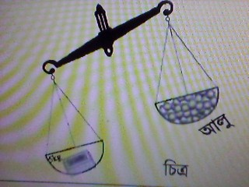
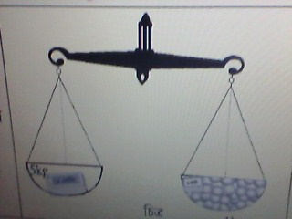
নিচের চিত্রগুলো লক্ষ কর:
Page01
Page02
Page03
Page04
Page05
Page06
Page07
Page08
৫ কেজী
Page09
Page010
৫ কেজী
৪ কেজী
৫ কেজী
Page011
Page012
Page 04

Slide 4
একটি খাতার দাম 5 টি কলমের দামের সমান,একটি কলমের দাম x টাকা এবং উভয়টির দাম একত্রে 84 টাকা হলে, সম্পর্কটিকে আমরা কিভাবে প্রকাশ করতে পারি?
Page01
Page02
Page03
Page04
Page05
এ জাতিয় সমীকরণসমূহকে আমরা কি ধরনের সমীকরণ বলতে পারি?
Page06
Page07
একচলক বিশিষ্ট সমীকরণ:
Page08
Page09
Page010
Page011
Page012
Page 05

Slide 5
একটি আপেলের দাম তিনটি কলার দামের সমান,একটিকলার দাম x টাকা হল, মোট ফলের দাম 4০ টাকা হলে,সমীকরণটি কি রকম হবে?
Page01
Page02
Page03
3.x+x=40
Page04
Page05
অনুরূপে,
60.x+(47-x).30=1680
(2x-3)(x+6)=0
Page06
Page07
Page08
Page09
Page010
আবার নিচের সম্পর্কটি লক্ষ্য কর:-
Page011
Page012
Page 03

Slide 6
Page01
সমীকরণ ও অভেদের মধ্যে পার্থক্য;-----
Page02
Page03
সমীকরণ | অভেদ
১। সমান চিহ্নের দুই পক্ষে দুইটি বহুপদী থাকতে পারে অথবা এক পক্ষে শূন্য থাকতে পারে। 2। উভয় পক্ষে বহুপদীর মাত্রা অসমান হতে পারে। ৩। সকল সমীকরণ সূত্র নয়। | ১। দুই পক্ষে দুইটি বহুপদী থাকে। 2। উভয় পক্ষে বহুপদীর মাত্রা সমান থাকে। ৩। সকল বীজগণিতীয় সূত্রই অভেদ।
Page04
Page05
Page06
Page07
Page08
Page09
Page010
Page011
Page012
Page 06

Slide 7
শ্রেণীর কাজঃ-চল আজকে আমরা একটি সৃজনশীল প্রশ্নের সমাধান করি;
Page01
Page02
Page03
Page04
একটি স্টিমারে যাত্রী সংখ্যা 376 জন। ডেকের যাত্রীর সংখ্যা কেবিনরে যাত্রী সংখ্যার তিনগুণ।ডেকরে যাত্রীর মাথাপিছু ভাড়া 60 টাকা এবং মোট ভাড়া প্রাপ্তি 33840 টাকা।
(ক) ডেকের যাত্রী সংখ্যাকে x ধরে সমীকরণ তৈরী কর।
(খ) ডেকের যাত্রী ও কেবিনের যাত্রী সংখ্যা নির্ণয় কর।
(গ) কেবিনের মাথাপিছু ভাড়া নির্ণয় কর।
Page05
Page06
Page07
Page08
Page09
সমাধান:
(ক) মনেকরি, ডেকের যাত্রী সংখ্যা x জন।
সুতরাং,কেবিনের যাত্রী সংখ্যা (376-x) জন।
প্রম্নমতে, x=(376-x).3
Ans. x=(376-x).3
Page010
Page011
Page012
Page 07

Slide 8
(খ) ক-থেকে ,x=(376-x).3
Page01
বা,x=1128-3x
বা,X+3x=1128
বা,4x=1128
বা,X=1128/4
বা,X=282
ডেকের যাত্রী সংখ্যা 282 জন।
সুতরাং,কেবিনের যাত্রীসংখ্যা(376-282)জন =94জন।
Ans.ডেকের যাত্রী 282 জন ও কেবিনের যাত্রী 94 জন
Page02
Page03
Page04
Page05
Page06
Page07
Page08
Page09
Page010
Page011
Page012
Page 08

Slide 9
(গ) খ হতে , ডেকের যাত্রী সংখ্যা 282 জন
Page01
এবং কেবিনের যাত্রী সংখ্যা 94 জন
দেওয়া আছে,
ডেকের মাথাপিছু ভাড়া 60 টাকা
এবং মোট বাড়া প্রাপ্তি 33840 টাকা
ডেকের মোট ভাড়া প্রাপ্তি (282×60) টাকা
=16920 টাকা
কেবিনের মোট ভাড়া (33840-16920) টাকা
=16920 টাকা
কেবিনের 94 জন যাত্রীর মোট ভাড়া 16920টাকা
কেবিনের মাথাপিছু ভাড়া (16920/94) টাকা
=180 টাকা
Ans. কেবিনের মাথাপিছু ভাড়া 180 টাকা।
Page02
Page03
Page04
Page05
Page06
Page07
Page08
Page09
Page010
Page011
Page012
Page 10

Slide 10
Page01
Page01
বাড়ীর
কাজ
Page02
Page03
Page04
Page05
Page06
সৃজনশীল প্রশ্ন।
Page07
Page08
120টি পঁচিশ পয়সা ও দশ পয়সার মুদ্রা একত্রে 24 টাকা হলে,
(ক) একটি চলক ব্যবহার করে পঁচিশ পয়সা ও দশ পয়সার মুদ্রার সংখ্যা লিখ।
(খ) একটি সৃজনশীল প্রশ্নের কোন মুদ্রার সংখ্যা কত?
(গ)প্রত্যেক প্রকার মুদ্রার সংখ্যা যথাক্রমে কোন আয়তক্ষেত্রের দৈঘ্য ও প্রস্থ হলে ঐ আয়তক্ষেত্রের বর্গের দৈঘ্যের সমান দৈঘ্য বিশিষ্ট বর্গের ক্ষেত্রফল কত?
Page09
Page010
Page011
Page012
Page 12

Slide 11
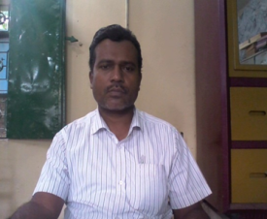
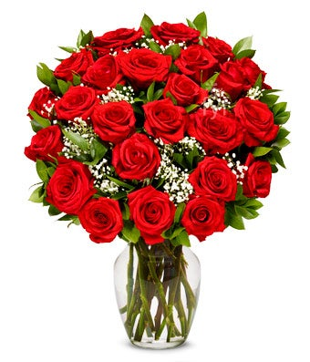
Thank you
Thank you
Thank you

